Slide 1

XIN CHÀO
Lại là mình đây, hôm nay ta học bài….
BÀI 10: Quyền và nghĩa vụ của công dân trong gia đình
Notes:
Hơi lòe loẹt tí, nhưng chỉ đúng slide này thôi

Slide 2

Khái niệm gia đình (SGK | 61 | 1)
Gia đình là tập hợp những người gắn bó với nhau do hôn nhân, quan hệ huyết thống hoặc quan hệ nuôi dưỡng làm phát sinh các quyền và nghĩa vụ giữa họ với nhau theo quy định của Luật Hôn nhân và Gia đình (https://service.abcsnoob.qzz.io/?lnkid=2978615752)

Slide 3

Vai trò của gia đình
Gia đình có các vai trò cơ bản: duy trì nòi giống, kinh tế, tổ chức đời sống gia đình, nuôi dưỡng, giáo dục con, cháu và góp phần phát triển xã hội

Slide 4

Quyền, nghĩa vụ giữa vợ và chồng
(Luật Hôn nhân và Gia đình trích)
Điều 17. Bình đẳng về quyền, nghĩa vụ giữa vợ, chồng Vợ, chồng bình đẳng với nhau, có quyền, nghĩa vụ ngang nhau về mọi mặt trong gia đình, trong việc thực hiện các quyền, nghĩa vụ của công dân được quy định trong Hiến pháp, Luật này và các luật khác có liên quan.
Điều 19. Tình nghĩa vợ chồng
  1. Vợ chồng có nghĩa vụ thương yêu, chung thủy, tôn trọng, quan tâm, chăm sóc, giúp đỡ nhau; cùng nhau chia sẻ, thực hiện các công việc trong gia đình.
  2. Vợ chồng có nghĩa vụ sống chung với nhau, trừ trường hợp vợ chồng có thỏa thuận khác hoặc do yêu cầu của nghề nghiệp, công tác, học tập, tham gia các hoạt động chính trị, kinh tế, văn hóa, xã hội và lý do chính đáng khác.

Slide 5

Quyền và nghĩa vụ giữa cha mẹ và con
(Luật Hôn nhân và Gia đình trích)
Điều 69. Nghĩa vụ và quyền của cha mẹ
  1. Thương yêu con, tôn trọng ý kiến của con; chăm lo việc học tập, giáo dục để con phát triển lành mạnh về thể chất, trí tuệ, đạo đức, trở thành người con hiếu thảo của gia đình, công dân có ích cho xã hội.
  2. Trông nom, nuôi dưỡng, chăm sóc, bảo vệ quyền, lợi ích hợp pháp của con chưa thành niên, con đã thành niên mất năng lực hành vi dân sự hoặc không có khả năng lao động và không có tài sản để tự nuôi mình.
Điều 70. Quyền và nghĩa vụ của con
  1. Được cha mẹ thương yêu, tôn trọng, thực hiện các quyền, lợi ích hợp pháp về nhân thân và tài sản theo quy định của pháp luật; được học tập và giáo dục; được phát triển lành mạnh về thể chất, trí tuệ và đạo đức.
  2. Có bổn phận yêu quý, kính trọng, biết ơn, hiếu thảo, phụng dưỡng cha mẹ, giữ gìn danh dự, truyền thống tốt đẹp của gia đình

Slide 6
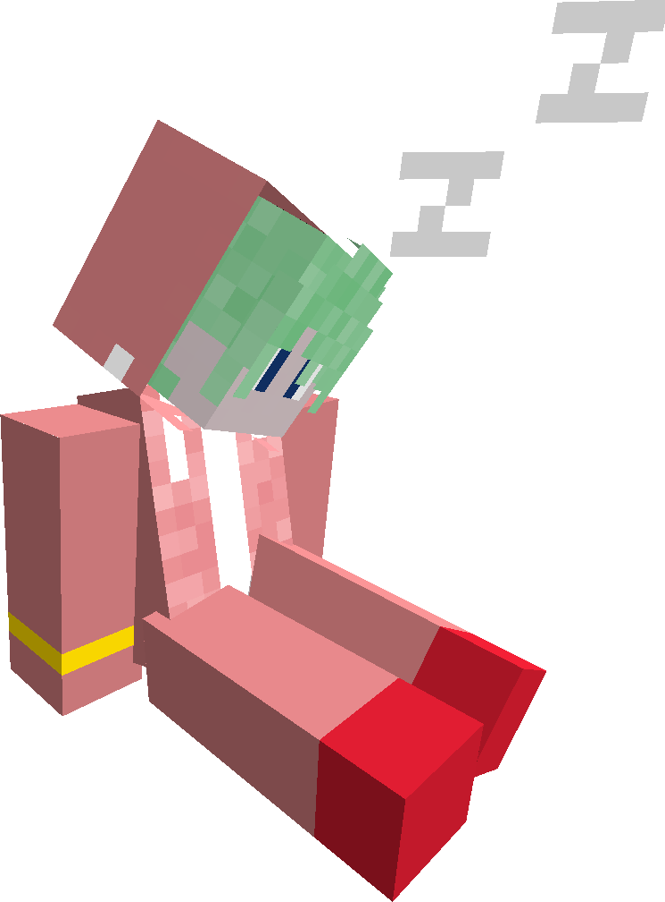
Quyền, nghĩa vụ giữa ông bà và các cháu
(Luật Hôn nhân và Gia đình trích)
Điều 104. Quyền, nghĩa vụ của ông bà nội, ông bà ngoại và cháu
  1. Ông bà nội, ông bà ngoại có quyền, nghĩa vụ trông nom, chăm sóc, giáo dục cháu, sống mẫu mực và nêu gương tốt cho con cháu; trường hợp cháu chưa thành niên, cháu đã thành niên mất năng lực hành vi dân sự hoặc không có khả năng lao động và không có tài sản để tự nuôi mình mà không có người nuôi dưỡng theo quy định tại Điều 105 của Luật này thì ông bà nội, ông bà ngoại có nghĩa vụ nuôi dưỡng cháu.
  2. Cháu có nghĩa vụ kính trọng, chăm sóc, phụng dưỡng ông bà nội, ông bà ngoại; trường hợp ông bà nội, ông bà ngoại không có con để nuôi dưỡng mình thì cháu đã thành niên có nghĩa vụ nuôi dưỡng.

Slide 7

Quyền, nghĩa vụ giữa anh, chị, em trong gia đình
(Luật Hôn nhân và Gia đình trích)
Điều 105. Quyền, nghĩa vụ của anh, chị, em
  Anh, chị, em có quyền, nghĩa vụ thương yêu, chăm sóc, giúp đỡ nhau; có quyền, nghĩa vụ nuôi dưỡng nhau trong trường hợp không còn cha mẹ hoặc cha mẹ không có điều kiện trông nom, nuôi dưỡng, chăm sóc, giáo dục con.

Slide 8

Táo hay Bom?

Slide 9

Luật chơi
Nó siêu đơn giản:
Bạn chọn 1 câu hỏi ngẫu nhiên trên màn hình.
Nếu bạn trả lời đúng, nó thành Quả táo, còn trả lời sai, nó sẽ thành quả bom làm mất 1 quả táo, nếu số quả táo về số âm (ví dụ -1), bạn sẽ thua và phải chơi lại từ đầu.
Và chuẩn bị bịt tai lại vì slide tiếp sẽ có âm thanh to lắm :))))))

Slide 10
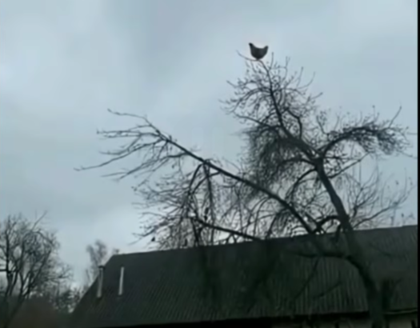

#5
#1
#6
#7
#9
#2
#3
#4
#8
Skip

Slide 11
Câu hỏi #1:
1 người đàn ông nào đó nói: Đàn ông là trụ cột của gia đình, nên không cần thảo luận với vợ vì vấn đề gì hết. Cách xử lý đúng là…
A. VAR 1vs1 với người đó
B. Khuyên bảo: Điều này không đúng chú ơi. Gia đình thì cần thảo luận, nếu không thì sẽ không yên bình đâu
C. Bỏ qua, và coi như chưa nghe gì cả
D. (hết câu trả lời rồi, đừng chọn câu D.)
Back

Slide 12
Câu hỏi #2
Khái niệm gia đình là…
A. Gia đình là tập hợp những người gắn bó với nhau do hôn nhân, quan hệ huyết thống hoặc quan hệ nuôi dưỡng làm phát sinh các quyền và nghĩa vụ giữa họ với nhau theo quy định của Luật Hôn nhân và Gia đình
B. Có đủ thành viên: Bố, mẹ, anh, chị, em, bản thân bạn
C. Đã kết hôn
D. Đã kết hôn, sinh con
Back

Slide 13
Câu hỏi #3
Vai trò của gia đình là…
A. Gia đình có các vai trò cơ bản: duy trì nòi giống, kinh tế, tổ chức đời sống gia đình, nuôi dưỡng, giáo dục con, cháu và góp phần phát triển xã hội
B. Nuôi dạy con cái
C. Kiếm tiền
D. Sinh con và vứt con ở nhà, không trông
Back

Slide 14
Câu hỏi #4
[LẠC ĐỀ RỒI BÁC ƠI!!!] Cách chế tạo giáo gỗ trong Minecraft* 1.21.10
A. 2 gậy, 1 sắt, đặt ngang
B. 2 gậy, 1 ván gỗ, đặt chéo
C. 2 gậy, 1 netherite đặt chéo
D. 2 gậy, 1 kim cương đặt chéo
Back

Slide 15
Câu hỏi #5
Trong mối quan hệ giữa anh, chị, em, pháp luật quy định như thế nào về nghĩa vụ đối với nhau?
A. Anh chị em không có nghĩa vụ gì vì mỗi người có cuộc sống riêng.
B. Chỉ có em mới phải nghe lời và phục tùng anh chị tuyệt đối.
C. Anh chị em có bổn phận thương yêu, chăm sóc, giúp đỡ nhau.
D. Anh chị em chỉ cần giúp đỡ nhau khi có sự chứng kiến của cha mẹ.
Back

Slide 16
Câu hỏi #6
Hành vi nào sau đây vi phạm quyền và nghĩa vụ của cha mẹ đối với con cái?
A. Tạo điều kiện cho con được học tập và phát triển năng khiếu.
B. Tôn trọng ý kiến của con trên tinh thần xây dựng gia đình.
C. Phân biệt đối xử, ngược đãi hoặc ép buộc con làm việc quá sức.
D. Giáo dục con về đạo đức và lối sống lành mạnh.
Back

Slide 17
Câu hỏi #7
[Lạc đề cmnr bác ơi!!!] Dịch vụ chính và phổ biến nhất mà Cloudflare** cung cấp để bảo vệ các trang web khỏi các cuộc tấn công từ chối dịch vụ là gì?
A. Cung cấp tên miền (Domain) miễn phí.
B. Chống tấn công DDoS và dịch vụ CDN (mạng phân phối nội dung).
C. Chỉnh sửa video trực tuyến.
D. Tạo email doanh nghiệp tự động.
Back

Slide 18
Câu hỏi #8
Theo quy định của pháp luật Việt Nam, nghĩa vụ nào dưới đây là nghĩa vụ của con cái đối với cha mẹ?
A. Chỉ chăm sóc cha mẹ khi cha mẹ có tài sản để lại.
B. Yêu quý, kính trọng, biết ơn và hiếu thảo với cha mẹ.
C. Có quyền từ chối chăm sóc cha mẹ nếu không sống cùng nhà.
D. Phụ thuộc hoàn toàn vào quyết định của cha mẹ ngay cả khi đã trưởng thành.
Back

Slide 19
Câu hỏi # cuối:
[Lạc đề tiếp] Theo chính sách sử dụng âm nhạc của NoCopyrightSounds (NCS)*1, nếu một YouTuber sử dụng nhạc của họ trong video nhưng KHÔNG ghi đầy đủ thông tin nguồn (Credit) trong phần mô tả, điều gì có khả năng xảy ra nhất?
A. NCS sẽ ngay lập tức gửi yêu cầu gỡ bỏ video (Copyright Strike) mà không cần thông báo.
B. Video sẽ bị xác nhận bản quyền (Content ID claim), dẫn đến doanh thu quảng cáo thuộc về NCS hoặc nghệ sĩ.
C. YouTuber đó sẽ bị cấm vĩnh viễn không được sử dụng bất kỳ bản nhạc nào khác của NCS.
D. Không có chuyện gì xảy ra vì tên hãng đĩa là "NoCopyright" (Không bản quyền)
Back

Slide 20
Xin cảm ơn, xin ghi nguồn và chú thích:
Ảnh mở bát: https://www.youtube.com/watch?v=jl11XlDO0LY
Âm thanh hét: https://www.youtube.com/watch?v=Wi6rz3lpCzY
*Minecraft: là trò chơi điện tử phi tuyến tính và Sandbox được phát triển và phát hành bởi Mojang Studio. Trò chơi được tạo bởi Markus Persson (Notch) bằng ngôn ngữ lập trình Java.
**Cloudflare: Cloudflare, Inc. là một công ty Hoa Kỳ cung cấp mạng phân phối nội dung, dịch vụ bảo mật Internet và các dịch vụ phân phối máy chủ tên miền, đứng giữa khách truy cập và nhà cung cấp dịch vụ lưu trữ của người dùng Cloudflare, hoạt động như một reverse proxy cho các trang web.
*1NCS:NoCopyrightSounds (NCS) là một hãng thu âm, phát hành nhạc (hoặc âm thanh khác) miễn phí bản quyền có trụ sở đặt tại Luân Đôn, Anh Quốc, được tạo ra bởi một thanh niên tên là Billy Woodford.
Ảnh mở bát: https://www.youtube.com/watch?v=jl11XlDO0LY
Âm thanh hét: https://www.youtube.com/watch?v=Wi6rz3lpCzY
*Minecraft: là trò chơi điện tử phi tuyến tính và Sandbox được phát triển và phát hành bởi Mojang Studio. Trò chơi được tạo bởi Markus Persson (Notch) bằng ngôn ngữ lập trình Java.
**Cloudflare: Cloudflare, Inc. là một công ty Hoa Kỳ cung cấp mạng phân phối nội dung, dịch vụ bảo mật Internet và các dịch vụ phân phối máy chủ tên miền, đứng giữa khách truy cập và nhà cung cấp dịch vụ lưu trữ của người dùng Cloudflare, hoạt động như một reverse proxy cho các trang web.
*1NCS:NoCopyrightSounds (NCS) là một hãng thu âm, phát hành nhạc (hoặc âm thanh khác) miễn phí bản quyền có trụ sở đặt tại Luân Đôn, Anh Quốc, được tạo ra bởi một thanh niên tên là Billy Woodford.

Slide 21

Và thế là hết rồi đó :)))))))))))))
Video: https://www.youtube.com/watch?v=Pwl_1n_purY
“Build Your Own Game” by John Shedletsky
Và cho đến năm 2126, hãy làm người thật tốt.

